Slide 1


PROJETO DE TECNOLOGIA DA INFORMAÇÃO E COMUNICAÇÃO
Voxa
Comunicação Aumentativa e Alternativa
Análise e Desenvolvimento de Sistemas · IFSP Bragança Paulista · 5º período

Slide 2
O que é a CAA?
1
2
3
Definição
Aumentativa ou alternativa?
Objetivo
Comunicação Aumentativa e Alternativa reúne recursos, estratégias e técnicas que melhoram e permitem a comunicação de pessoas com dificuldade de fala e linguagem.
Aumentativa: complementa a fala que a pessoa já tem.
Alternativa: substitui a fala quando ela não é possível.
Dar autonomia e qualidade de vida: a pessoa expressa necessidades, desejos e sentimentos com símbolos, imagens e voz.

Slide 3

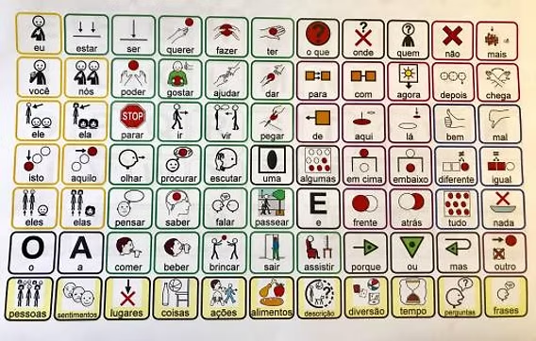
Como a CAA é utilizada: a prancha física
A pessoa aponta para símbolos organizados em uma prancha, muitas vezes com a mediação de terapeuta, fonoaudiólogo ou cuidador, e monta frases combinando os cartões.
Imagem: Civiam
Imagem: Instituto Lagarta vira Pupa
Limite da prancha física: difícil de editar, transportar e adaptar a cada contexto, o que motiva o Voxa.

Slide 4
Público-alvo
Pessoas com dificuldade de fala e comunicação
Quem acompanha
Atrasos e transtornos do desenvolvimento
Transtornos de linguagem
Condições neurológicas
Síndromes genéticas
Lesões cerebrais
Cuidadores e pais
Profissionais da saúde: terapeutas e fonoaudiólogos
Configuram pranchas e cartões pelo controle parental.

Slide 5
O projeto Voxa
Aplicativo móvel que leva a prancha de CAA para o celular e o tablet, com cartões e pranchas editáveis para cada indivíduo.
O que faz
Como é feito
Várias pranchas para diferentes contextos
Cartões com texto, imagem e voz
Perfis múltiplos por usuário
Edição restrita a responsáveis
Botão de modo de emergência
Backup na nuvem e uso offline
Flutter (Dart) e arquitetura MVC
PostgreSQL e SQLite para gerenciamento do Banco de Dados
Conformidade com a LGPD

Slide 6
Desenvolvimento inicial
4
Concluído
Escopo e requisitos · Design e prototipação · Estruturação do banco de dados
Em andamento
telas prontas
Desenvolvimento Front-End, seguido de testes de integração e Back-End
Login
Cadastro
Entrega final
Prancha
Perfil
17 e 18 de novembro de 2026

Slide 7
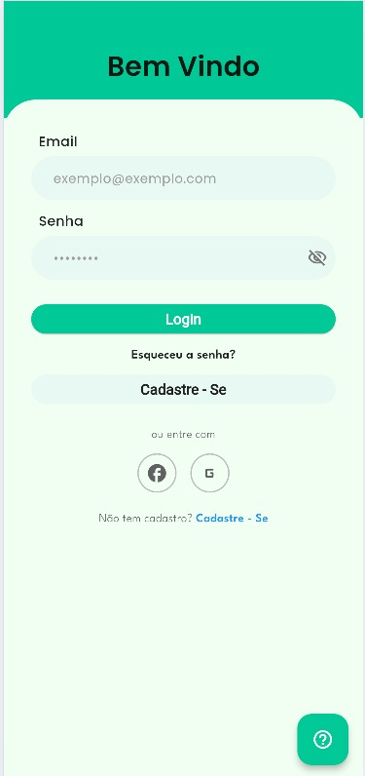
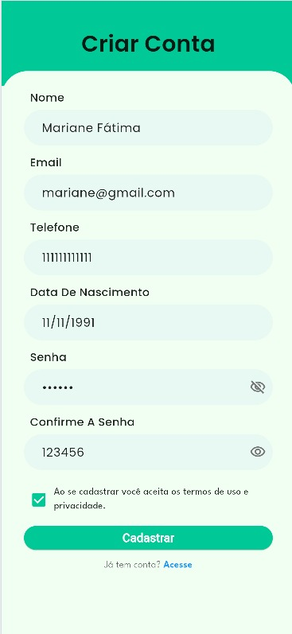
Telas: login e cadastro
Login
E-mail e senha
Recuperar senha e acesso por Facebook ou Google
Atalho para criar conta
Cadastro
Nome, e-mail, telefone e data de nascimento
Senha com confirmação
Aceite dos termos de uso e privacidade
Telas: Autoria própria com base em wireframes disponibilizados em aula

Slide 8
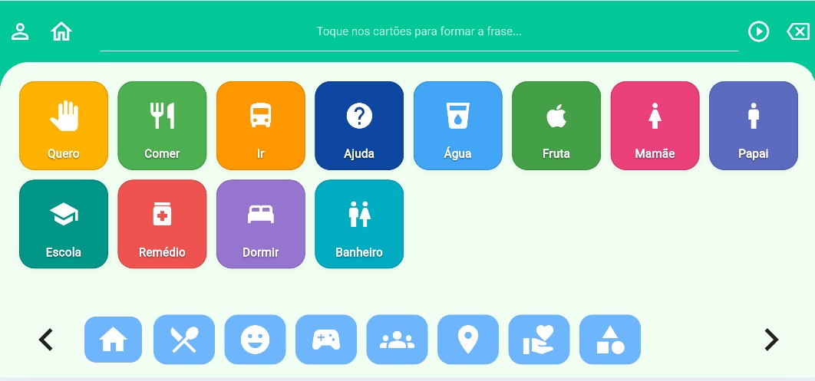
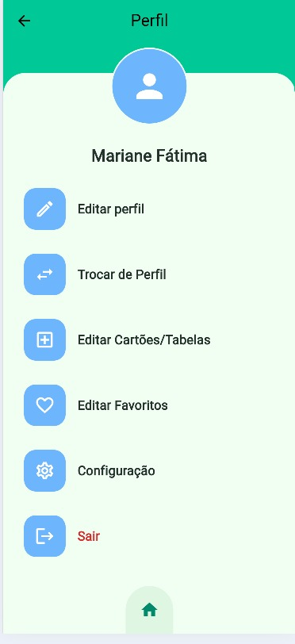
Telas: prancha de comunicação e perfil
Perfil
Editar perfil
Trocar de perfil
Editar cartões e tabelas
Editar favoritos
Configuração
Prancha: toque nos cartões para formar a frase, reproduzir a voz e apagar. As categorias ficam na parte inferior.
Telas: Autoria própria com base em wireframes disponibilizados em aula

Slide 9
?
Dúvidas?

Slide 10
Obrigada!
Mariane Fátima Silva
Thaina de Souza Pereira
IFSP Bragança Paulista · github.com/Thainasp/voxa-caa

